Slide 1

CONTOSO
REUNIÓN GENERAL
Actualizaciones e información destacada de toda la empresa

Slide 2

Carlota Melgar
ORADOR Y DIRECTOR EJECUTIVO
Sígueme en las redes sociales <AtSocialHandleHere>

Slide 3
AGENDA
Introducciones
20XX, lo mejor y lo peor
Actualizaciones clave
Nuevas iniciativas de 20XX
Cierre
3
REUNIÓN GENERAL DE CONTOSO

Slide 4
LIDERAZGO 20XX
Nuevos empleados y aniversarios

Slide 5
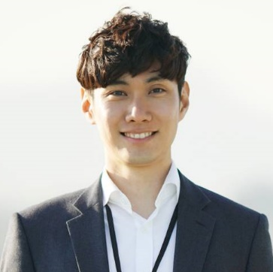
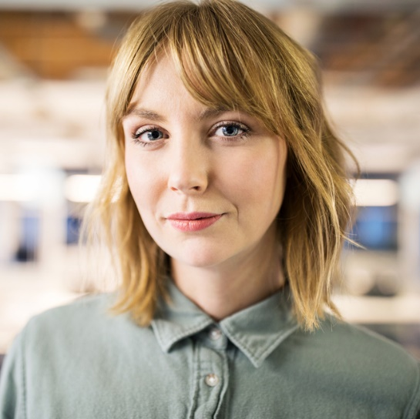

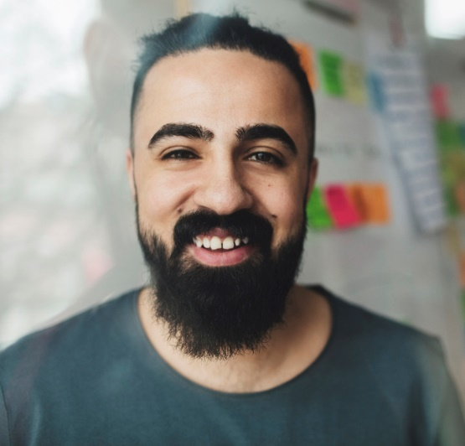
EQUIPO EJECUTIVO
TAKUMA HAYASHI​
CARLOTA MELGAR
Presidente
DIRECTOR EJECUTIVO
ISABEL ROBLEDO
SERGIO VALLADARES
Director general de operaciones
Vicepresidente de marketing

Slide 6
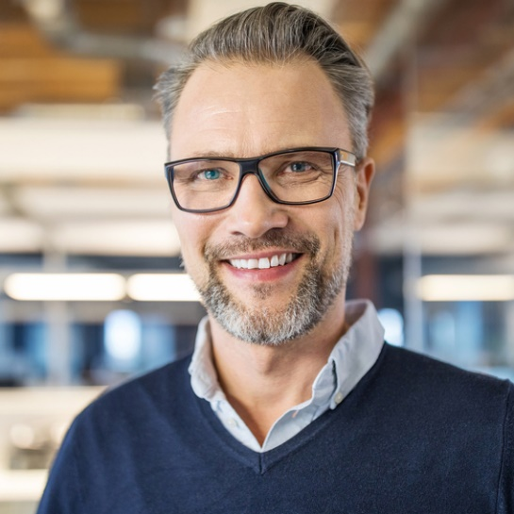




LES DAMOS LA BIENVENIDA
ALBERTO HERMOSILLA
PEDRO ARMIJO
Vicepresidente de Producción
Estratega de SEO
CLAUDIA OLIVARES
CARLOS TIJERINA
Diseñador de productos
Desarrollador de contenido

Slide 7
ANIVERSARIOS
1 AÑO | 5 AÑOS
Takuma Hayashi | Isabel Robledo
Carlota Melgar | Sergio Valladares

Slide 8
"Los grandes resultados requieren grandes ambiciones"
Heráclito

Slide 9
LOGROS DE 20XX
Y OPORTUNIDADES DE APRENDIZAJE

Slide 10



INFORMACIÓN DESTACADA DE 20XX
Grandes momentos
Crecimiento de ventas del 4.5%
Flujo de efectivo neto de USD 13.2 mil
Reducción de las emisiones de GEI

Slide 11
LO PEOR DE 20XX
Costo
Materias primas
Energía
Transporte
Logística
Interrupciones en el crecimiento del mercado
Volúmenes más bajos en el T4
Crecimiento
Capacidad de almacenamiento deficiente en el T4
Número limitado de
almacenes

Slide 12
PROYECTOS ACTUALES Y MÉTRICAS CLAVE

Slide 13
PROYECTO
ESTADO DEL INFORME
PROYECTOS CLAVE | % COMPLETADO
Europio | 90%
Bravo | 70%
Pez dorado | 43%

Slide 14
MÉTRICAS CLAVE

Slide 15
MIRANDO AL FUTURO
A 20XX

Slide 16
ESCALA DE TIEMPO DE CRECIMIENTO ESTRATÉGICO
T1: Espacios de crecimiento alto
Comprar y retener inversiones para lograr
el crecimiento
Con el tiempo puede ser más eficaz
T2: Mercados clave de crecimiento
Adquirir asociados internacionales
Expansión de la capacidad de almacenamiento
A largo plazo: empresa orientada a propósitos
Comprar y retener inversiones para lograr
el crecimiento
Con el tiempo puede ser más eficaz

Slide 17
CREAR UN FUTURO MEJOR, JUNTOS
Contoso

Slide 18

Preguntas y respuestas
Rellena nuestra encuesta posterior a la reunión

